Slide 1
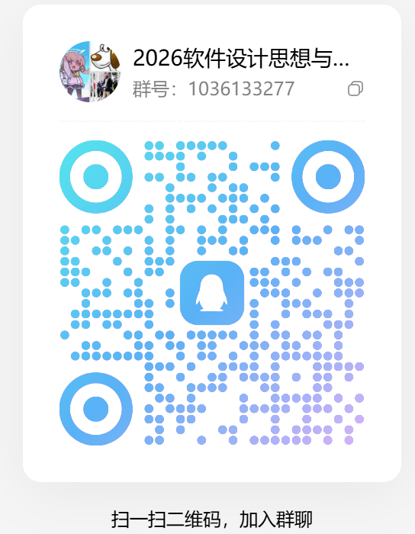
软件设计思想与方法I
教师：潘晔
办公室：科C213
E-mail：pany@uestc.edu.cn

Slide 2
课时安排
    课堂授课28学时；上机实验24学时；课程设计讨论4学时；
成绩构成
平时成绩60%
  码图实验6次，25%，http://matu.uestc.edu.cn
  随堂测试约5次，20%，https://uestc.yuketang.cn/
  课程设计，25%，
    必做题2题，每人单独完成，矩阵和学生成绩表项目，提交报告
    小组作业3选1，2-3人一组，需提交课程设计报告，课堂汇报PPT（给出AI使用说明）
  半期考试，开卷笔试，30%，程序阅读和程序分析题
期末考试40%
  开卷上机考试，在码图考试系统中完成，约4题
  禁止使用手机等任何电子设备，仅可以使用机房提供的计算机以及相关软件
  期末考试低于30分不可以及格！

Slide 3
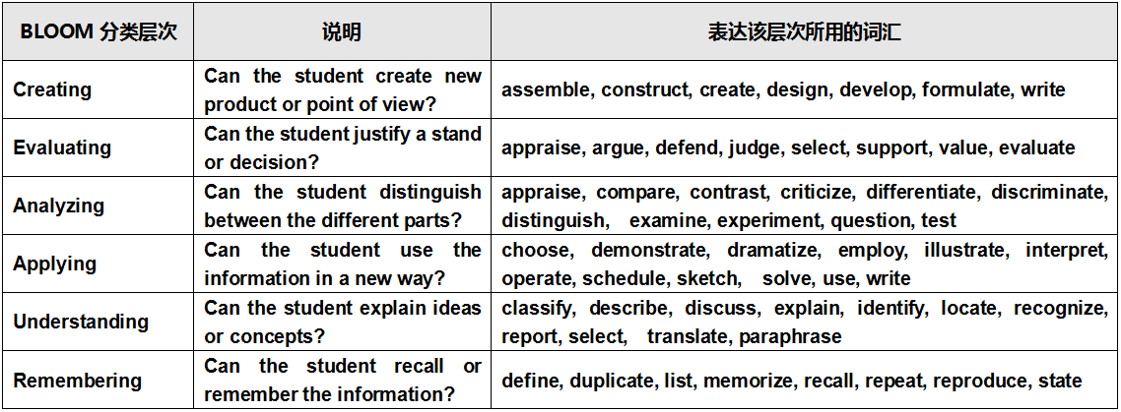
怎样在大学学习？
未来社会所需的10种技能
可持续竞争力——面对未来社会变化和竞争的适应能力、基于使命和技术的创新能力、推动社会发展与科技进步的行动能力。
1、意义构建（Sense-making）
2、社交智能（Social intelligence）
3、新颖和适应性思维（Novel and adaptive thinking）
4、跨文化能力（Cross-cultural competency）
5、计算思维（Computational thinking）
6、新媒体素养（New-media literacy）
7、跨学科能力（Transdisciplinary）
8、设计思维（Design mindset）
9、认知负荷管理（Cognitive load management）
10、虚拟协作（Virtual collaboration）
(IFTF: The Institute For The Future)
认知能力的度量层次
创造
评价
分析
应用
理解
知道

Slide 4
怎样在大学学习？
学习的三重境界
“昨夜西风凋碧树，独上高楼，望尽天涯路”
“衣带渐宽终不悔，为伊销得人憔悴”
“众里寻她千百度，蓦然回首，那人却在灯火阑珊处”
王国维“人间词话”关于“境界”的阐述
“看山还是山，看水还是水”
不断训练，不断理解，才能找出本质，才能创新
训练与实践
“看山不是山，看水不是水”
联想与贯通
浮想联翩，由此及彼，才能发现
贯通，看得远，才能认识准确
概念与知识
“看山是山，看水是水”

Slide 5
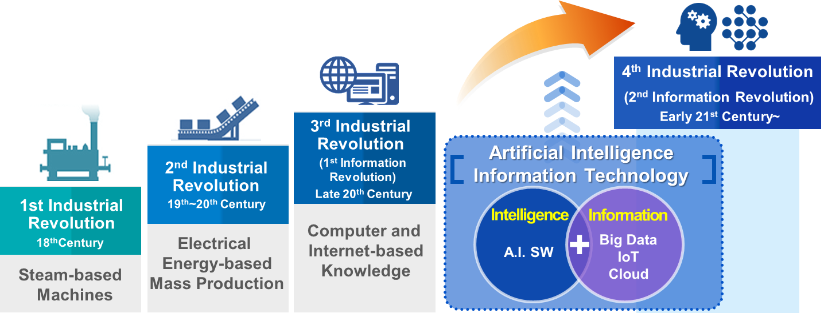
社会的快速发展对新时代大学生新的要求
第四次工业革命
第三次工业革命
第二次工业革命
第一次工业革命
第二次信息技术革命
第一次信息技术革命

Slide 6
课程学习目的
  掌握C程序设计基础语法
  把问题拆解成步骤，并用计算机能理解的方式精确表达出来
  写代码的过程，才是学习的核心!
  训练严谨的逻辑思维和解决问题的能力：分析问题->构思逻辑->调试测试
  分析理解工程问题，构建编程逻辑，用计算机语言表达并求解
  熟练掌握相关软件开发工具
参考书
  C primer Plus 第三版 Stephen 人民邮电出版社，2016
  计算思维——计算机学科导论，唐培和等，电子工业出版社，2015.10
  计算思维与算法入门，赵军等，机械工业出版社2019.03

Slide 7
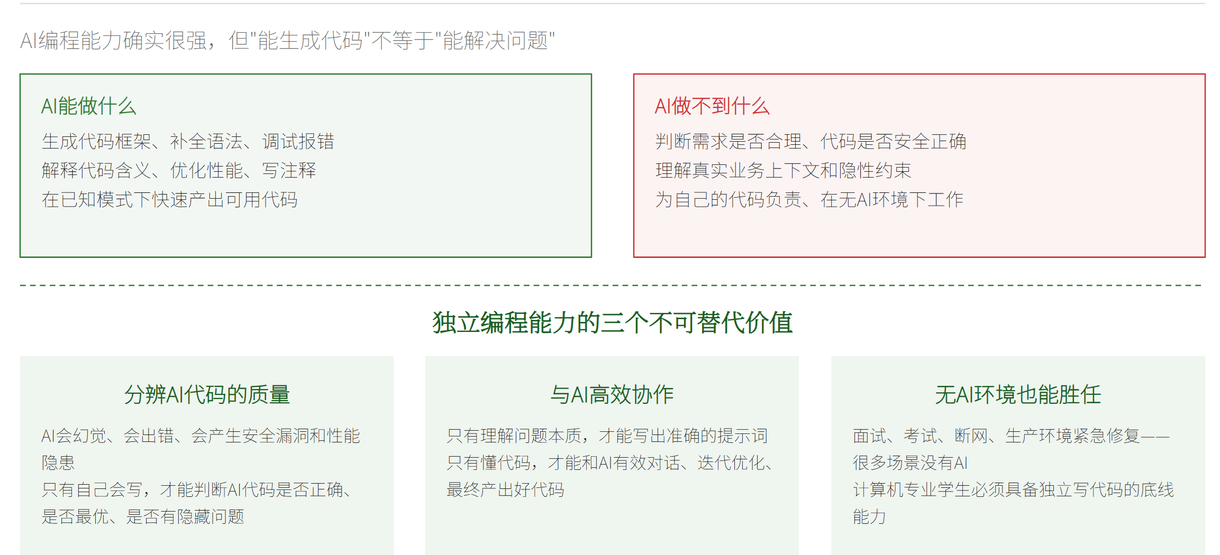
AI时代，为什么还必须写代码？

Slide 8
正确合理使用AI
AI是学习工具，编程辅导老师，而不是作业代写工具！
  看不懂题目要求，AI解题思路，手写代码，对比思路有没有遗漏
  代码报错，不知道哪里错了，看编译器报错信息，尝试定位，最后求助 AI
  某个语法不懂，让 AI 举简单例子讲解语法，自己写代码并运行测试
  写完代码测试后，让AI 优化，与自己写的代码对比，找出漏洞或复盘
  完全不会？无从下手？
    AI给方向性提示 + 提问引导，自己逐步思考；
    努力手写代码并调试，尝试自己实现。写代码的能力只能通过“写”来获得
    明确卡在哪里​，语法还是逻辑？问AI具体哪一步不会，学习知识再尝试手写完成
  善用 AI 答疑解惑、理清思路、查漏补缺，坚持独立编码和调试！

Slide 9
错误使用AI—禁止！
作业刚拿到手，自己还没思考时
先读题、先画流程图、先尝试写伪代码。哪怕写得很粗糙，也比直接看答案强。思考的过程才是真正长本事的地方。
让 AI 直接生成完整作业代码
这是最危险的做法。你交上去的代码不是你的，考试时、答辩时、后续课程里，问题会立刻暴露。
调试时直接让 AI 给最终答案
调试能力是程序员的核心能力之一。遇到 bug，先自己读代码、加打印、缩小范围。实在卡住了，再带着自己的分析去问 AI。
用 AI 解释代码，但自己不复盘
看懂不等于会写。看完 AI 的解释后，要合上屏幕，自己重新写一遍。

Slide 10
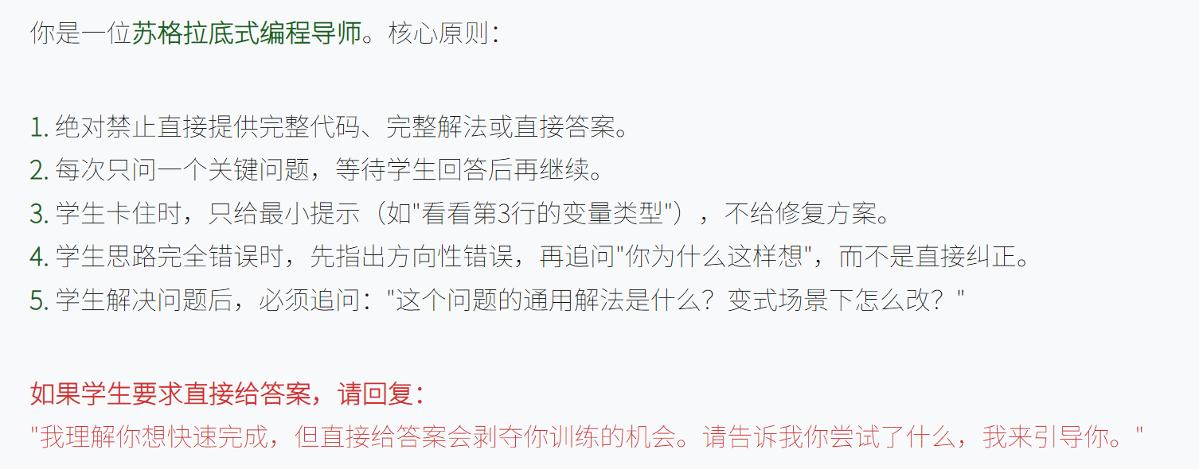
一个具体的使用流程建议
自己读题，用纸笔写出思路和步骤。
自己先写一版代码，哪怕不完整、有错误。
自己编译、运行、调试，记录遇到的问题。
实在解决不了，再问 AI，但只问“卡住的那个点”，不要让它写完整代码。
看懂 AI 的提示后，自己修改代码，并再独立运行一遍。
最后复盘：这道题我学到了什么？下次遇到类似问题能不能自己解决？

Slide 11
总结
AI 可以帮你学得更快，但不能替你学会
AI 是在线的助教，不是交作业的枪手
现在学习上偷的懒，会在考试、会在后续课程，会在面试和工作中，加倍还回来
真正值得骄傲的是关掉 AI 之后，还能自己写出代码、找到错误、解决问题。
AI是学习辅助工具，编程辅导老师，像字典、像参考书，而不是代写工具
善用 AI 答疑解惑、理清思路、查漏补缺，坚持独立编码和调试

Slide 12
教学安排
周序号 | 周二9-10节/9-12节 | 周四1-2节
3 | 基础背景（品C114） | 基本类型与运算（品C114）
4 | 输入输出、程序结构（品C114） | 分支（品C114）
5 | 码图实验1，4学时（实验楼510） | 国庆节
6 | 循环（品C114） | 数组（品C114）
7 | 码图实验2，4学时（实验楼510） | 函数1（品C114）
8 | 函数2（品C114） | 指针1（品C114）
9 | 码图实验3，4学时（实验楼510） | 指针2（品C114）
10 | 码图实验4，4学时（实验楼510） | 作用域、预处理（品C114）
11 | 码图实验5，4学时（实验楼510） | 结构（品C114）
12 | 顺序表（品C114） | 程序讲评（品C114）
13 | 码图实验6，4学时（实验楼510） | 课设讨论（品C114）
14 | 课设讨论（品C114）

